Slide 1
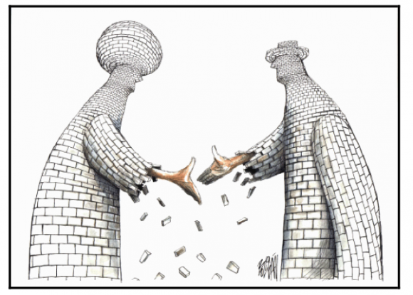
L’interculturalité pour nous
« […] nous avons en réserve mille facettes différenciées de nous-mêmes, nous permettant de répondre de manière adaptée aux évènements. »
Jean-Claude Kaufmann (2008), p.27
« diverses diversités »
Fred Dervin (2017), p.9
« Les cultures se définissent moins par rapport à une somme de caractéristiques et de traits culturels que par rapport aux relations et aux interactions entretenues entre les individus et les groupes. »
Martine Abdallah-Pretceille (2003), p.15
« Walls » – Angel Boligan
« C’est autrui, qui, dans sa totale diversité et singularité, sous toutes ses formes, s’impose à nous. (...) Ainsi, la connaissance hors contexte, hors relation, hors communication avec autrui, ne facilite pas la rencontre. (...) L’identité de chacun ne peut plus être définie sans lui, en dehors de lui, mais avec lui. »
Martine Abdallah-Pretceille (2003), p.146
Notes:
Sources:
Kaufmann, J.-C. (2008). Quand je est un autre: pourquoi et comment ça change en nous. Paris : Armand Colin.
Dervin, F. (2017). Compétences interculturelles. Paris : Archives Contemporaines.
Abdallah-Pretceille, M. (2003). Former et éduquer en contexte hétérogène : pour un humanisme du divers. Paris : Economica/Anthropos.

